Slide 1
ÖRGÜTSEL DAVRANIŞ ADMYO 2019-2020 BAHAR DÖNEMİ Doç. Dr. Sonay BAYRAMOĞLU ÖZUĞURLU
HAFTA
Örgütsel Davranış

Slide 2
Haftanın Özeti
Haftanın Konusu: Örgütsel Davranış Disiplini Nedir?
Örgütsel Davranış Disiplinin amacı nedir?
Örgütsel Davranış Disiplini, bir bireyin örgüt içerisinde tahmin edilebilir davranışı ile ilgilenir. Verimliliğin artmasında insan faktörünün önemi nedeniyle, insan davranışının incelenmesi önem kazanmıştır.
*ÖD’nin Amacı: İnsan davranışını analiz etmek, öngörmek ve kontrol etmek.
*ÖD Disiplini, sezgisel açıklamaların yerine sistematik bilgiyi yerleştirmek ister.
Haftanın Soruları:
Kişilik, çalışanların tutumlarını ve iş performansını nasıl etkiler?
Kuruluşlar, işe alım yaparken kişilik testleri kullanmalı mıdır?

Slide 3
Davranış
*Ailenizle, sevdiklerinizle, sokakta, arkadaşlarınızla, akrabalarınızla, komşularınızla, sokaktaki her gün görüştüğünüz ancak çok da samimi olmadığınız berber, market, pastanelerdeki çalışanlarla iş görüşmesinde ve iş yerinde davranışlar arasındaki farkları düşündünüz mü? Aradaki farklar nelerdir?
*İş yerinde sergilediğiniz ile diğer sosyal ortamlarda gösterdiğiniz kişilik arasında farklılıklar nelerdir?
Ödev:
1. Kendinizi gözlemleyin. Farklı ortamlarda davranışlarınız arasındaki farklar nelerdir? Not edin. Nedenleri üzerine düşünün.
2. Sosyal ortamda davranışlarını takdir ettiğiniz /beğendiğiniz kişinin, hangi davranışını neden beğendiğinizi değerlendirin.

Slide 4
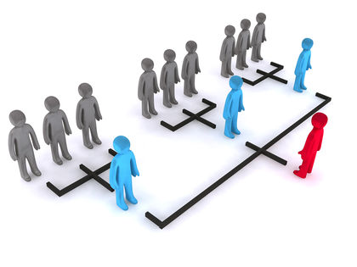
Örgütsel Davranış Nedir?
Tanım: Örgütün verimliliğini geliştirmek üzere bireylerin, grupların ve yapıların örgüt içerisindeki davranışlara olan etkisini araştıran bir bilim dalıdır (Stephen Robbins ve Timothy Judge, 2017: 9-10).
ÖD davranışları hangi düzeyde inceler?
Birey düzeyi
Grup düzeyi
Yapı düzeyi

Slide 5
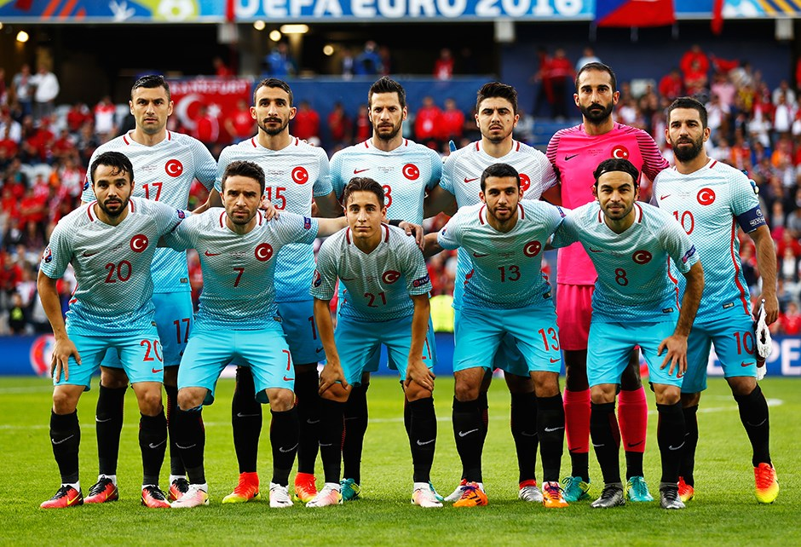
Örgütsel Davranış Konuları
Motivasyon
Liderlik kullanımı ve güç
Bireylerarası iletişim
Grubun yapısı ve süreçleri
Tutum geliştirme ve algı
Değişim süreçleri
İş stresi

Slide 6
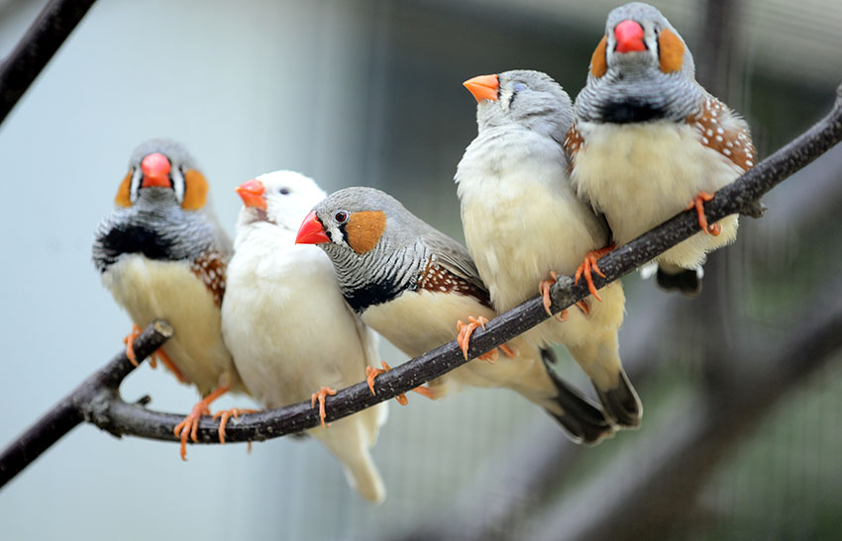
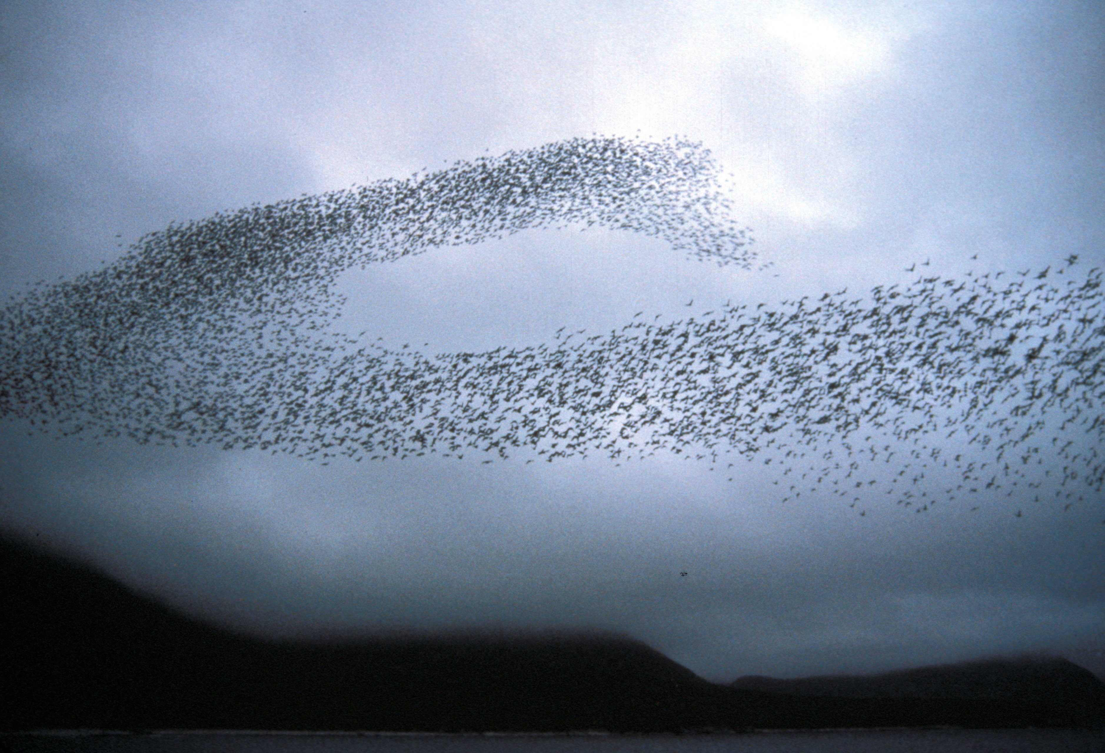
Diğer canlılarda işbölümü, liderlik gibi konular hakkında ne biliyoruz?
Örnek: Karışık kuş sürüleri
Şubat 2020’de açıklanan bir çalışmaya göre, Amazon’da 50’den fazla kuş türü birlikte besleniyor, uçuyor ve aynı yerde yaşamlarını devam ettirebiliyorlar? Ama nasıl? Bu karışık kuş sürüleri işbölümü mü yoksa rekabete dayalı mı hareket ediyor?
Haber: Kuş sürülerindeki iş bölümü incelendi: BTS ve diğer K-pop grupları gibi davranıyorlar», Independent Türkçe, 16 Şubat 2020.

Slide 7
Örgütsel Davranış Disiplini
Davranış Bilimi | Örgütsel Davranış Disiplinine Katkısı | Analiz birimi | Sonuç
Psikoloji | Öğrenme Motivasyon Kişilik Duygular Algı Bireysel karar verme Tutum Stres | Birey | ÖRGÜTSAL DAVRANIŞ
Sosyal Psikoloji | Davranış değişikliği Tutum değişikliği İletişim Grup süreçleri Grup karar verme süreci Güç Çatışma Gruplararası davranış | Grup
Sosyoloji | İletişim Güç Çatışma Gruplararası davranış Klasik örgüt teorisi Örgütsel teknoloji Örgüt kültürü Örgütsel değişim | Grup Örgüt sistemi
Antropoloji | Mukayeseli değerler Mukayeseli tutumlar Kültürler arası analiz Örgüt kültürü Örgütün çevresi Güç | Grup Örgüt sistemi
 | Kaynak: (Robbins ve Judge, 2017:13)

Slide 8
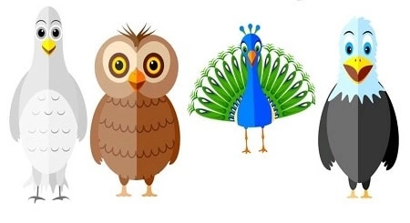
Kişilik
Tanım:
«Çevresine uyum sağlarken kendine has düzenlemelerini belirleyen psiko-fiziksel sistemlerin sahibi olan bireyin içindeki dinamik organizasyon» (Gordon Allport)

Slide 9
Kişilik
Kişilik, bir bireyin diğer bireylere tepki göstermek veya onlarla etkileşime girmek için kullandığı yolların tamamı olarak düşünmenizde fayda vardır. Bu bir bireyin sergilediği ölçülebilir kişilik özellikleri çerçevesinde tanımlanır.

Slide 10
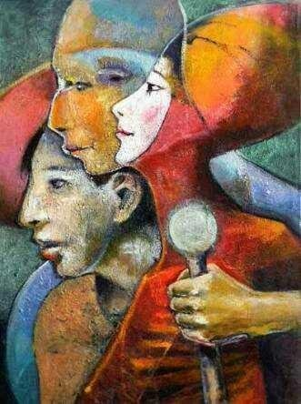
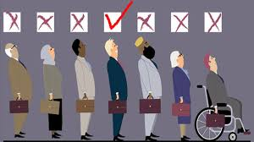
Bireysel Farklılıklar
İşgücü çeşitliliği, yetenek, biyografik özellikler gibi bireysel farklılıklar ne kadar önemlidir? Bireysel farklılıkların ÖD açısından anlamı nedir?
Ayrımcılık Nedir? Türleri nelerdir?

Slide 11
4857 sayılı İş Kanunu, 'Eşit davranma ilkesi' başlıklı 5'inci Md: "İş ilişkisinde dil, ırk, renk, cinsiyet, engellilik, siyasal düşünce, felsefî inanç, din ve mezhep ve benzeri sebeplere dayalı ayrım yapılamaz. İşveren, esaslı sebepler olmadıkça tam süreli çalışan işçi karşısında kısmi süreli çalışan işçiye, belirsiz süreli çalışan işçi karşısında belirli süreli çalışan işçiye farklı işlem yapamaz. İşveren, biyolojik veya işin niteliğine ilişkin sebepler zorunlu kılmadıkça, bir işçiye, iş sözleşmesinin yapılmasında, şartlarının oluşturulmasında, uygulanmasında ve sona ermesinde, cinsiyet veya gebelik nedeniyle doğrudan veya dolaylı farklı işlem yapamaz. Aynı veya eşit değerde bir iş için cinsiyet nedeniyle daha düşük ücret kararlaştırılamaz. İşçinin cinsiyeti nedeniyle özel koruyucu hükümlerin uygulanması, daha düşük bir ücretin uygulanmasını haklı kılmaz. İş ilişkisinde veya sona ermesinde yukarıdaki fıkra hükümlerine aykırı davranıldığında işçi, 4 aya kadar ücreti tutarındaki uygun bir tazminattan başka yoksun bırakıldığı haklarını da talep edebilir."

